Slide 1
Представляю выпускные работы ученицы 5Е класса
МБУДО «ДХШ»
Мамедовой Сабины
На тему: «Мастер и Маргарита»

Slide 2
Я выбрала данную тему потому что была очень впечатлена от произведения Михаила Афанасьевича Булгакова. Во время чтения данного произведения в моем воображении всплывали яркие образы главных героев и сцены из книги. В своей дипломно й работе я хотела бы поделиться со всеми этим волшебным миром , показать как я его вижу

Slide 3
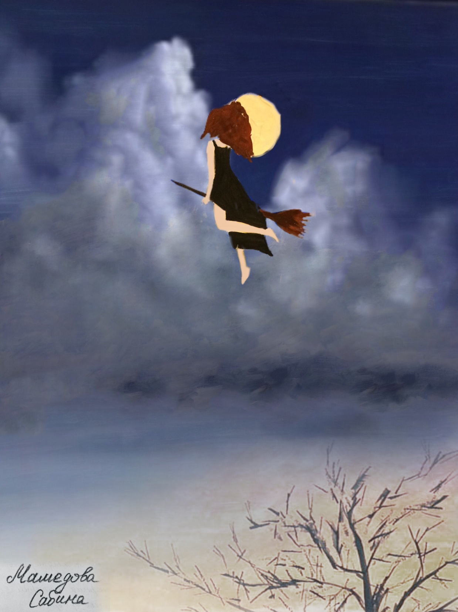
Первой работой, которую я сделала был полет Маргариты на метле. Очень завораживающее зрелище.

Slide 4
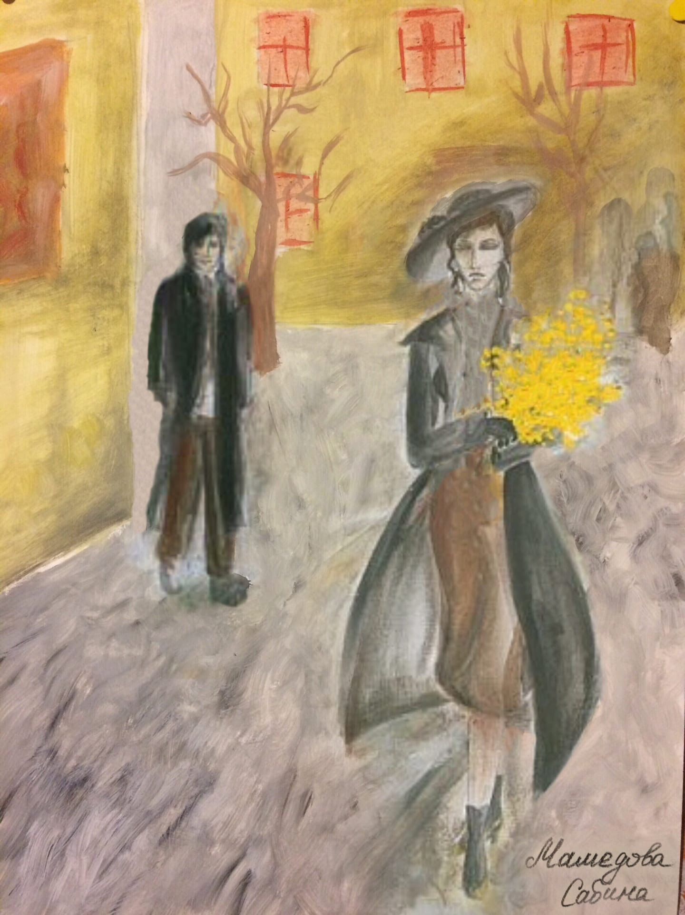
Второй работой стало таинственное знакомство Мастера и Маргариты.

Slide 5
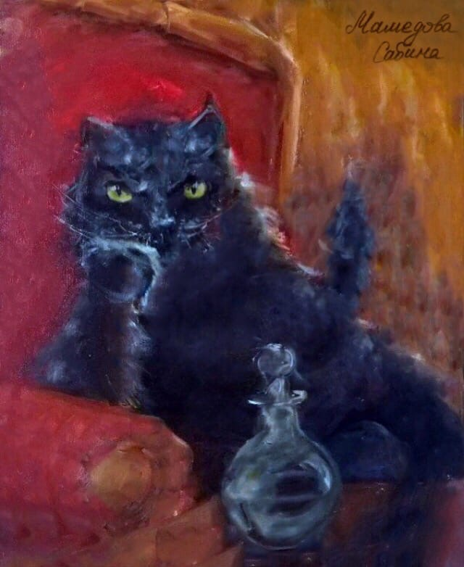
Третья работа посвящена прекрасному коту Бегемоту. Этот персонаж заслужил отдельное внимание.

Slide 6
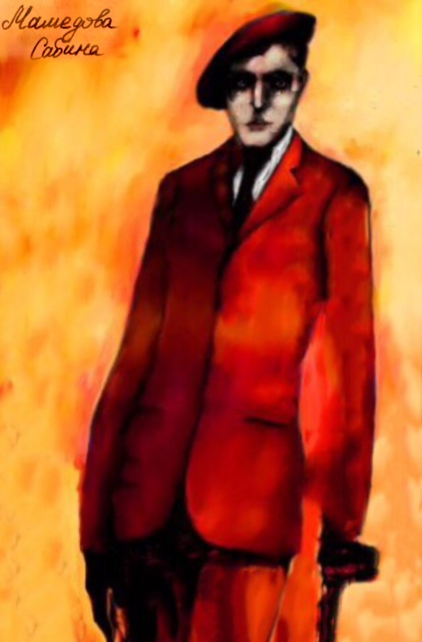
И конечно же Воланд со своей знаменитой тростью.
Самый мистический персонаж данного произведения.

Slide 7
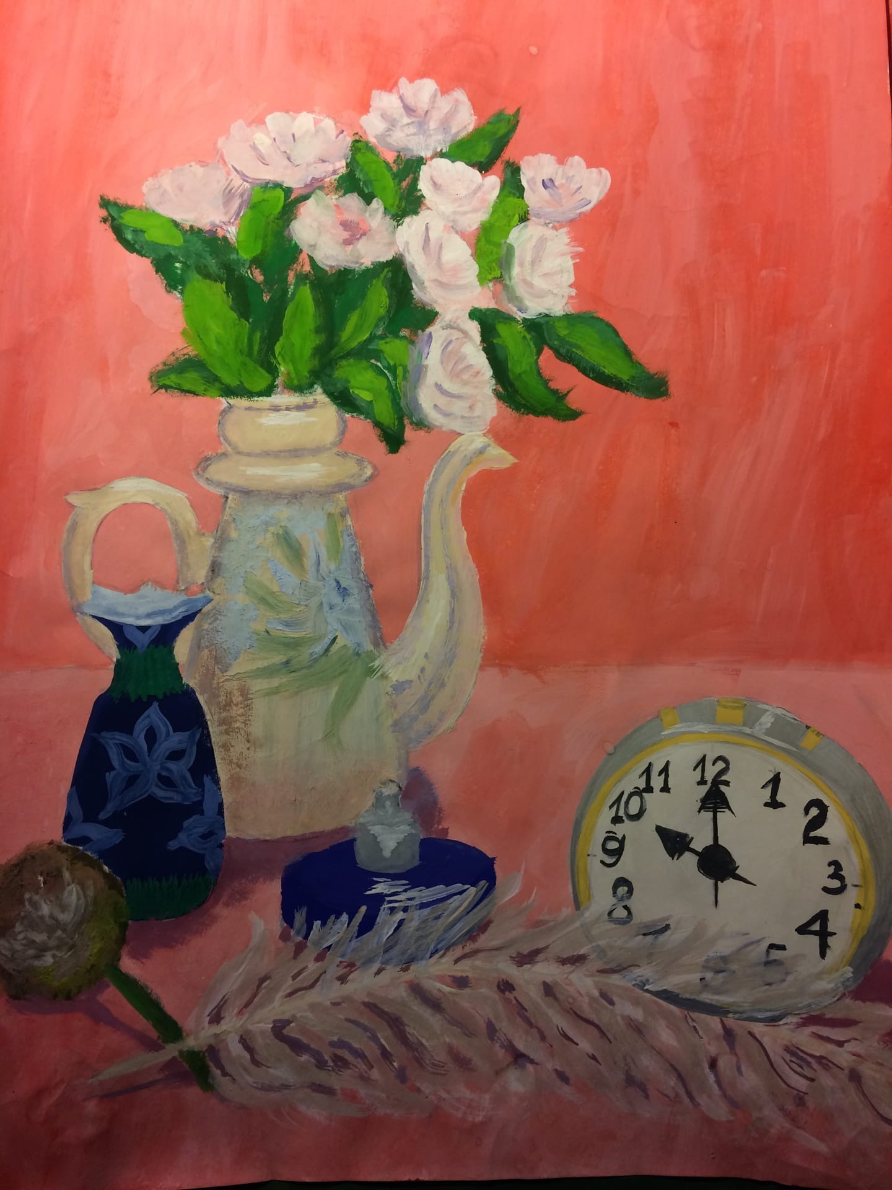
Так же представляю учебные работы

Slide 8
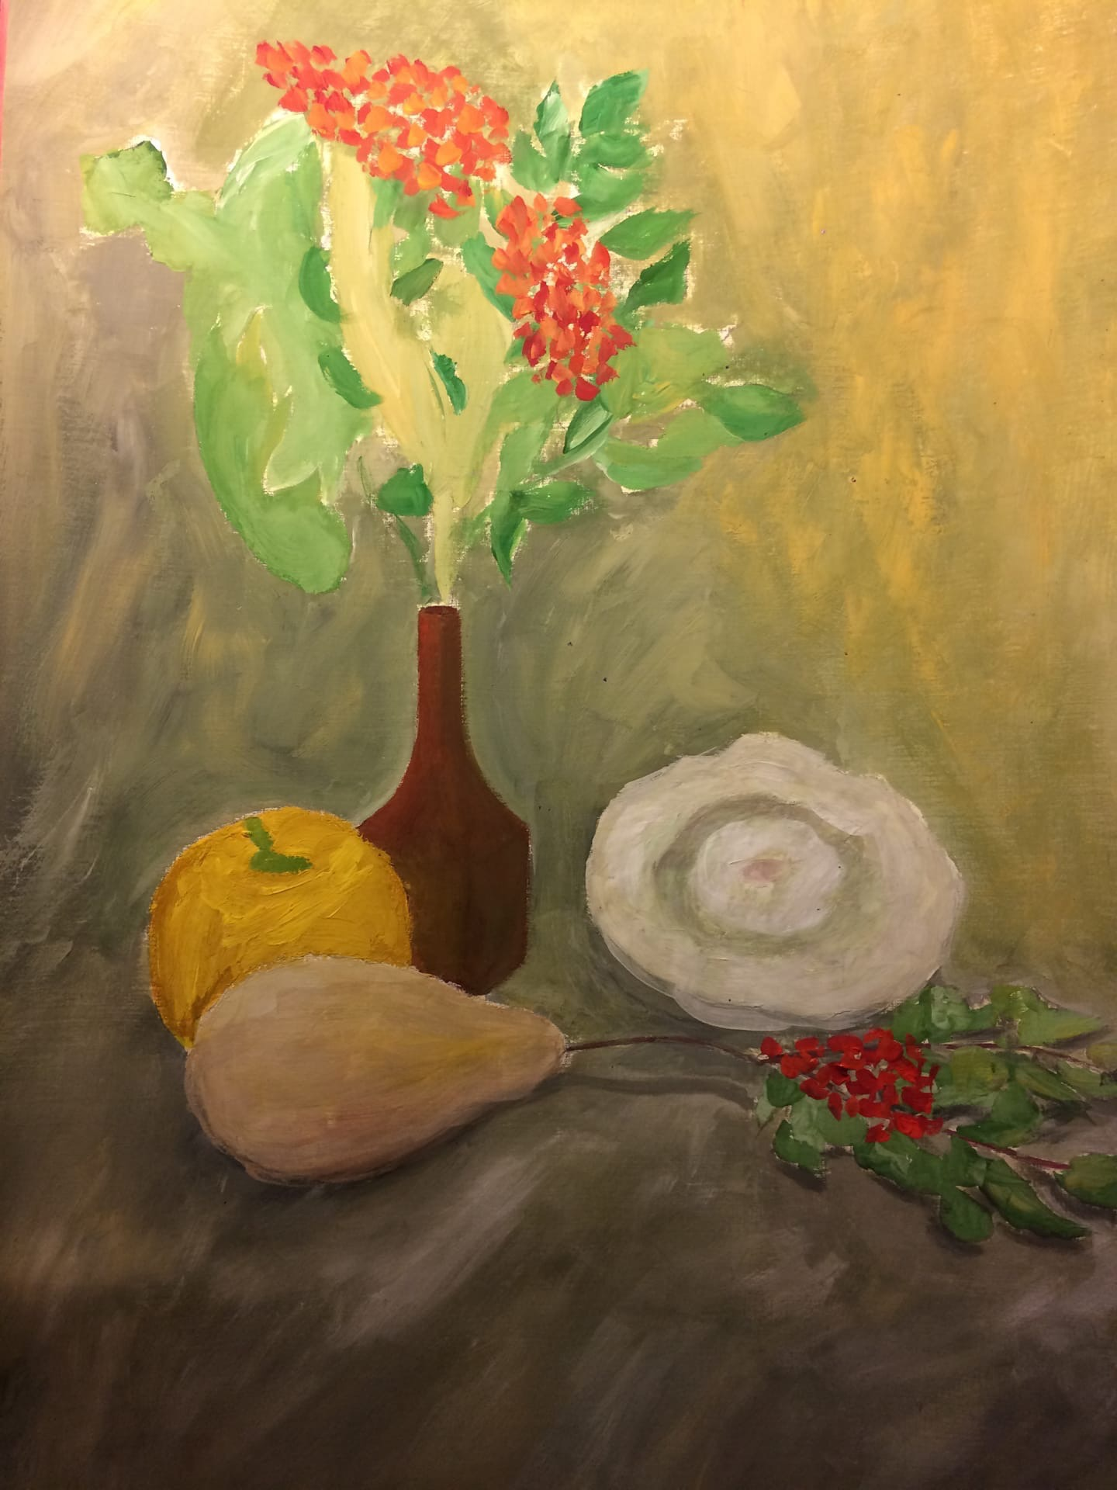
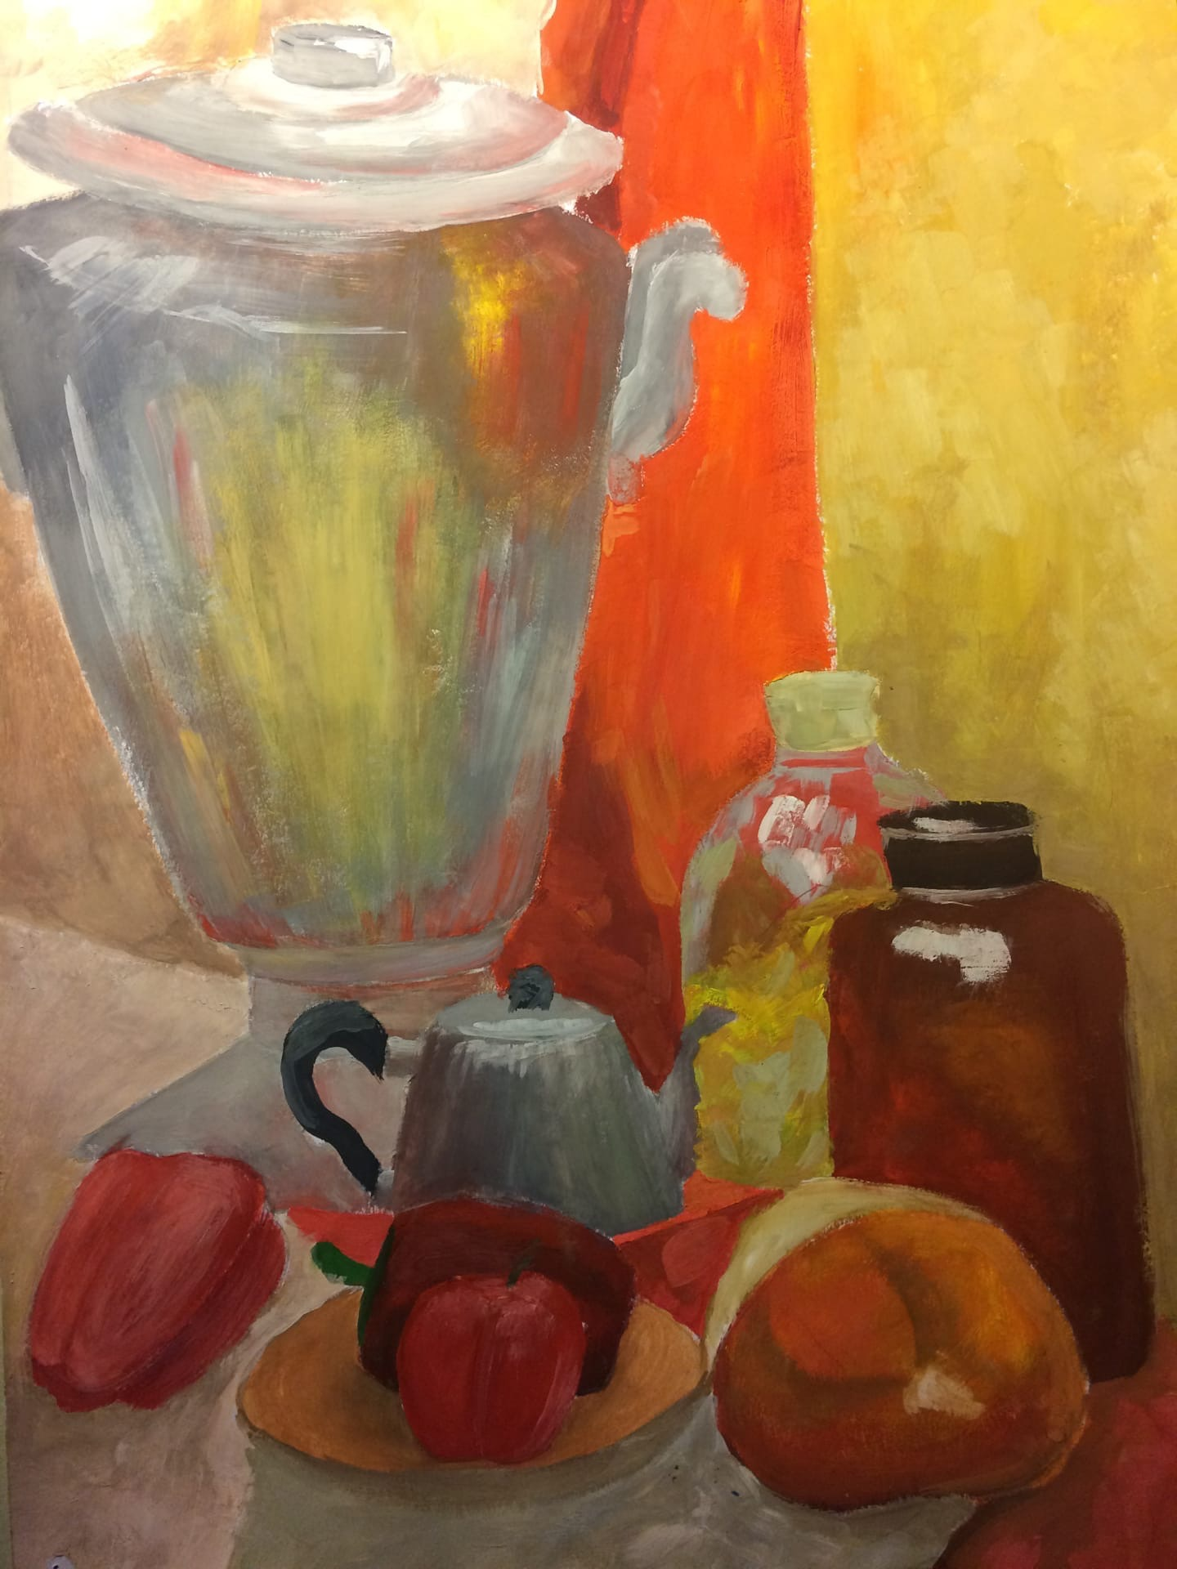
Натюрморты

Slide 9
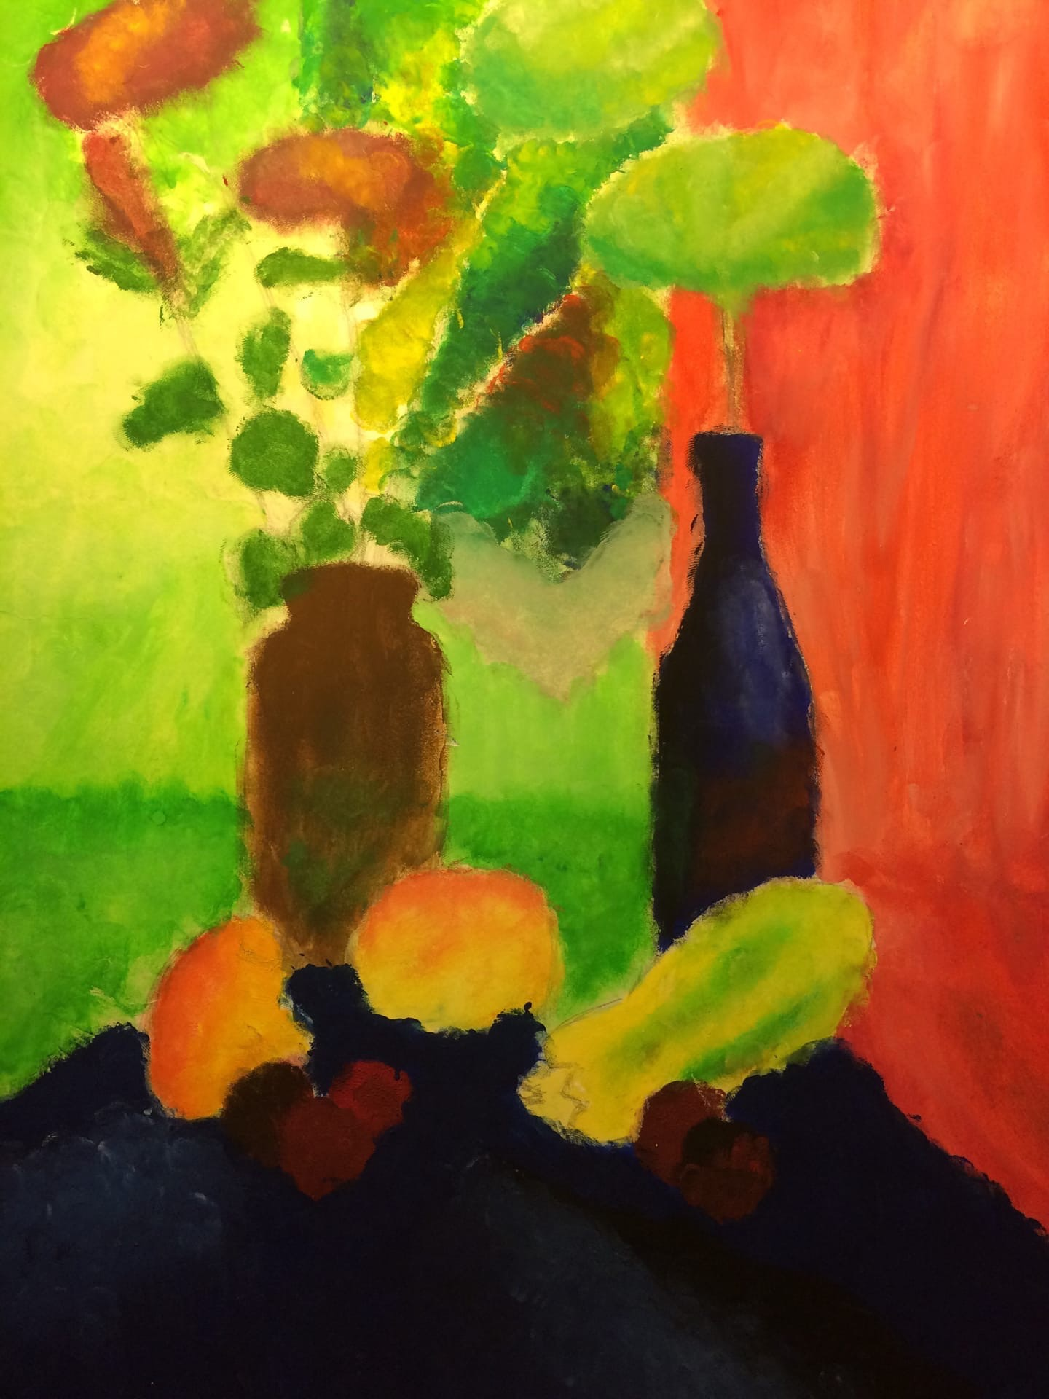
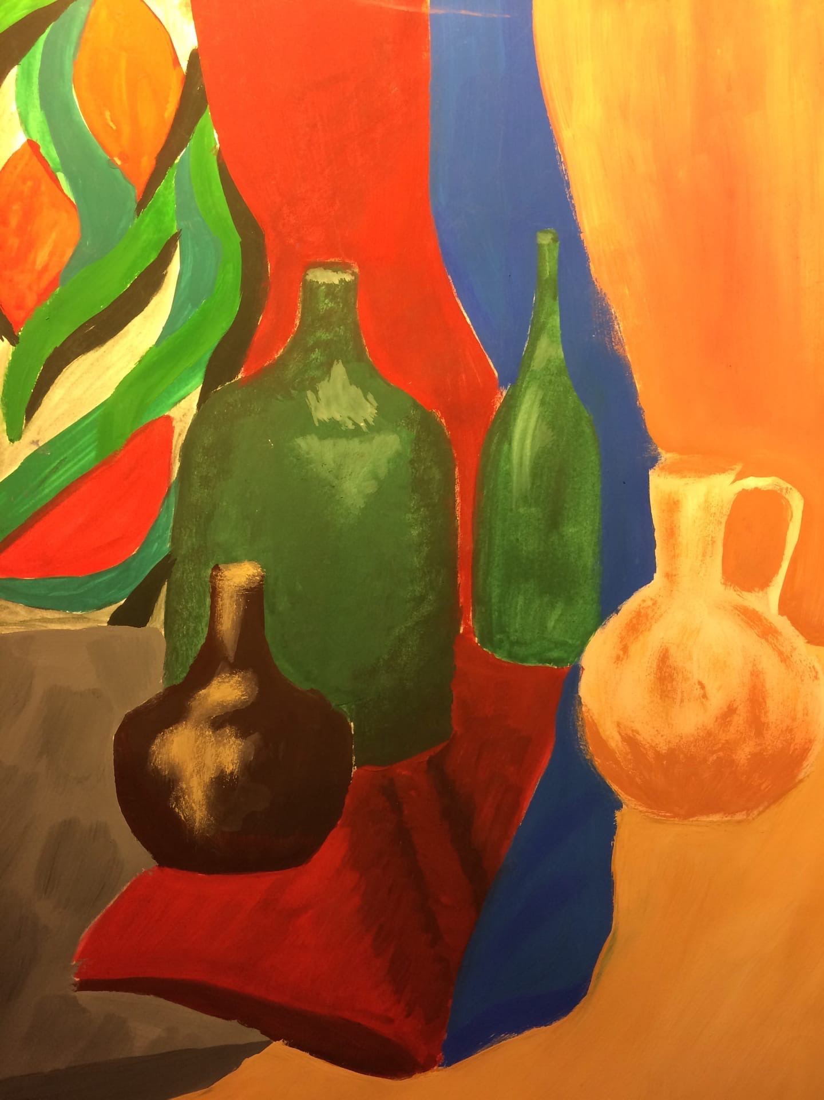

Slide 10
